Slide 1
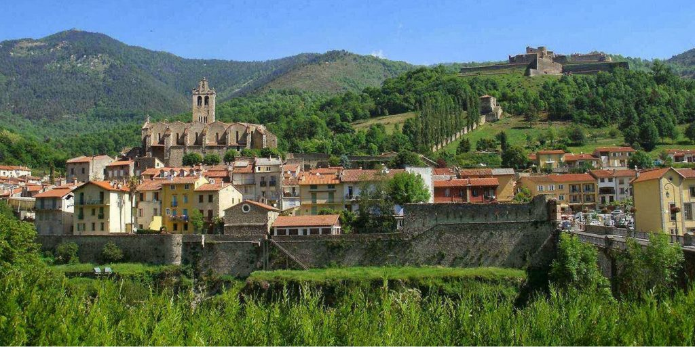

Prat de Molo N° 4
par Lande

Slide 2
Prats de Mollo dans les Pyrénées Orientales

Slide 3

Prats-de-Mollo-la-Preste

Slide 4
Prats-de-Mollo-la-Preste (prononcé [pʁat͡s.də.mojo.la.pʁɛst]) Écouter (en catalan Prats de Molló) est une commune française, située dans la région Occitanie, département des Pyrénées-Orientales et dans le Haut Vallespir. Cernée de remparts, sa vieille ville médiévale aux ruelles pavées de galets est dominée par le fort Lagarde. Ce dernier fut bâti par Vauban au xviie siècle afin de contrôler la nouvelle frontière du traité des Pyrénées.
Ses habitants sont appelés les Pratéens.

Slide 5
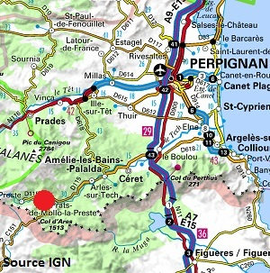

Slide 6
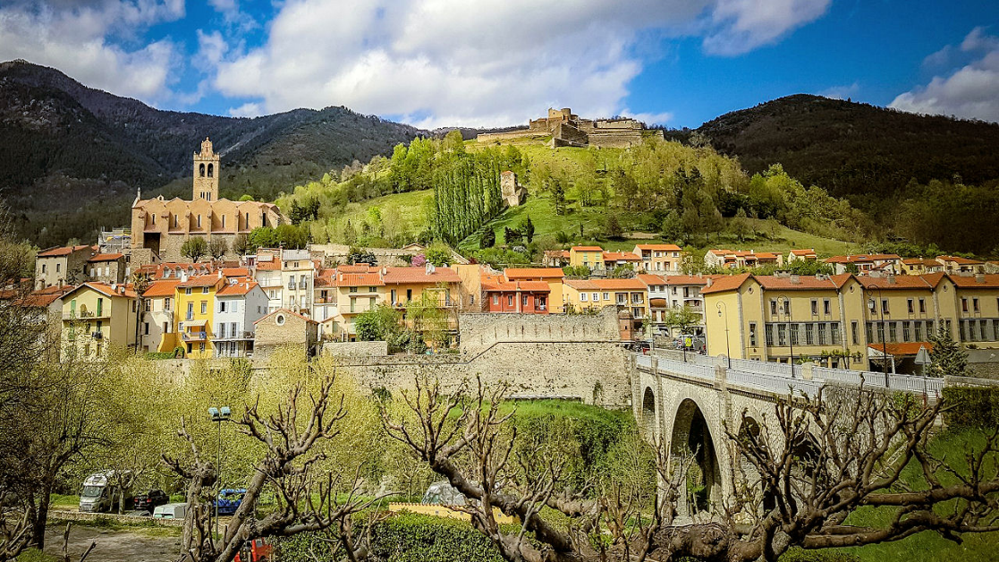

Slide 7
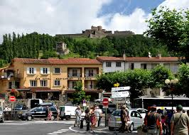

Slide 8
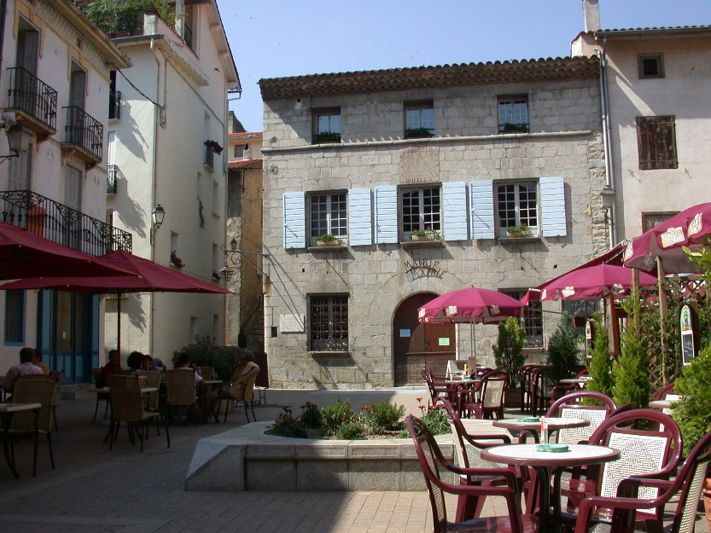

Slide 9
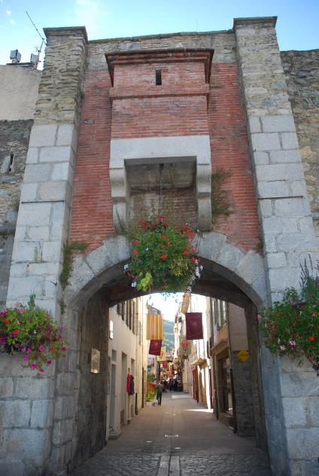

Slide 10
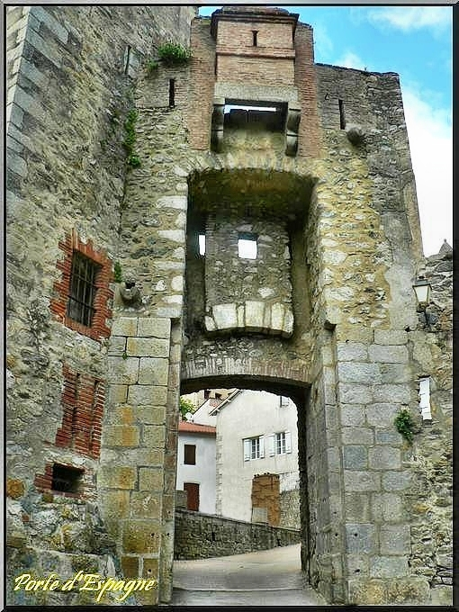

Slide 11
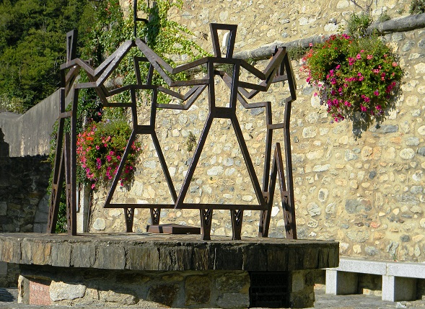

Slide 12
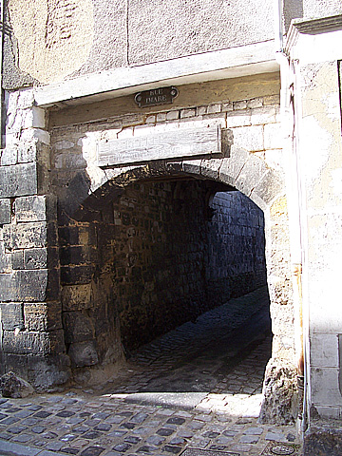

Slide 13
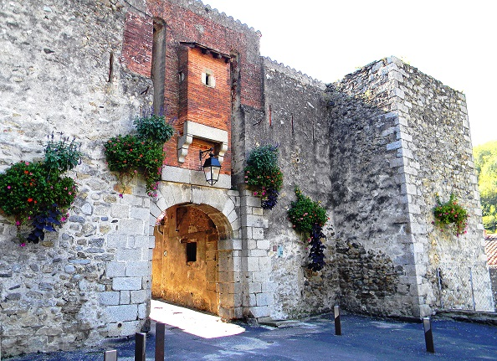

Slide 14
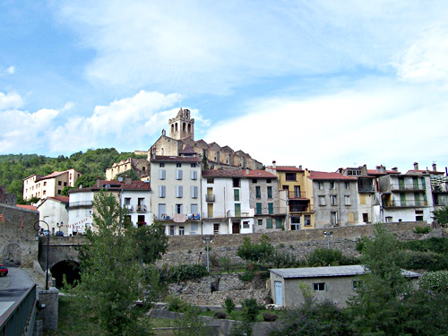

Slide 15
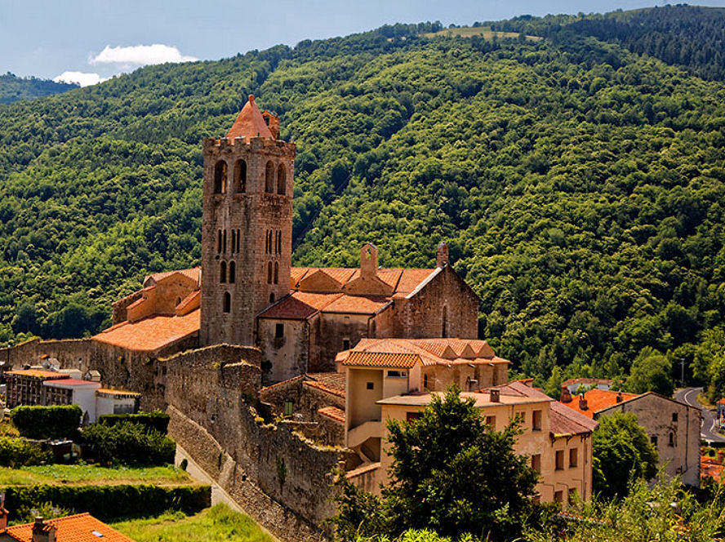

Slide 16
C’était
Prat de Molo
par Lande

